Slide 1
PROJEKT
Amir Abd-El Zaher, Bauer Patrik, Kovács Kristóf

Slide 2
Tartalom
I. Feladatkiosztás
II. Projektmenedzser eszköz
III. Programozás eszközei
IV. A kód felépítése
V. A kód tesztelése
VI. A program bemutatása

Slide 3
I. Feladatkiosztás
Amir: Document Scanner
Patrik: Number Plate Detector
Krissz: Virtual Paint

Slide 4
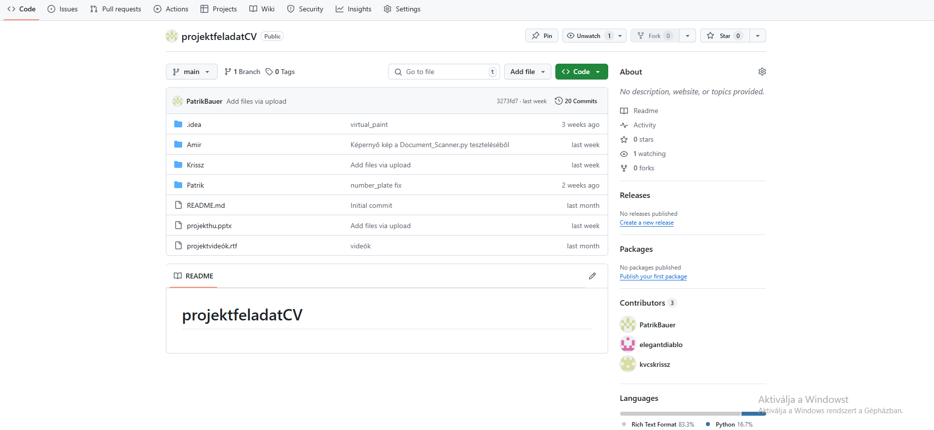
II. Projektmenedzser eszköz
- Github

Slide 5


III. Programozás eszközei
PyCharm Community Edition
Python 3.12

Slide 6
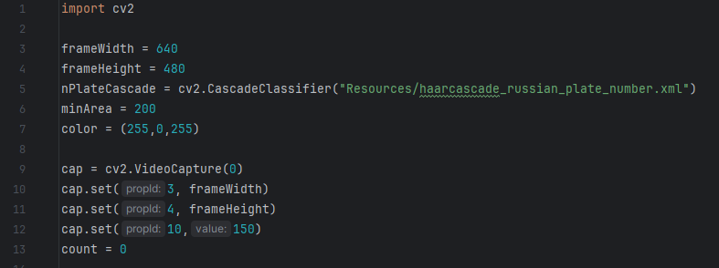
IV./1. A kód felépítése: Number Plate
cv2: gépi látáshoz használt csomag
frameWidth, frameHeight: 640 px széles és 480px magas lesz a megjelenített ablak
nPlateCascade változó megkapja a rendszám felismerésére használt modellt
cv2.VideoCapture: a cv2 egyik metódusa ami beolvassa a kamera képét a cap változóba
cap változó kameraképének beállítja a méretét a frameWidth és frameHeight változókkal

Slide 7
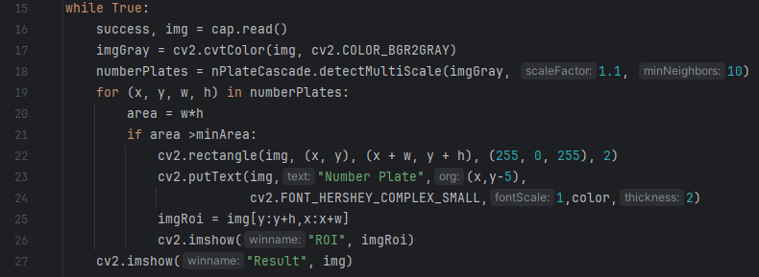
IV./1. A kód felépítése: Number Plate
img megkapja a cap változóból beolvasott képkockákat
Átkonvertálja szürkeárnyalatossá a képet
A rendszámfelismerő modell segítségével keresi a rendszámot a képen
A ciklus végigmegy az összes rendszámtáblán, kiszámítja a területüket, ellenőrzi, hogy nagyobb-e a minArea-nál
Ha nagyobb: rajzol egy téglalapot a rendszám köré, kiírja hogy „Number Plate”, kivágja a rendszámot és egy külön ablakban megjeleníti
Folyamatosan frissíti a főablakot a feldolgozott képpel

Slide 8
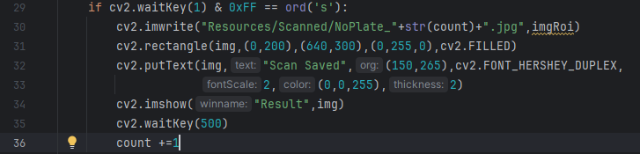
IV./1. A kód felépítése: Number Plate
Figyeli az „s” billentyű lenyomását
Lenyomásra menti a kivágott rendszám képét, neve tartalmaz egy számlálót
Rajzol egy téglalapot a képre, ami a visszajelző üzenet háttere lesz
Kiírja, hogy a rendszám el lett mentve
Frissíti a képet
Növeli a számlálót, hogy a következő kép másik számot kapjon

Slide 9
V./1. A kód tesztelése: Number Plate
Tesztelési lehetőségek:
rendszám beolvasás
rendszám beolvasás fejjel lefelé
rendszám beolvasás tükrözve
rendszám beolvasás elforgatva

Slide 10
VI./1. A program bemutatása: Number Plate

Slide 11
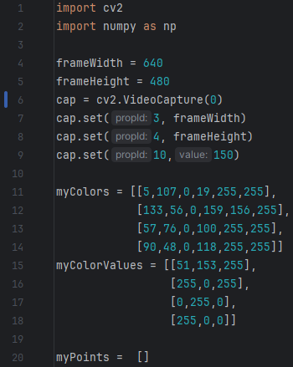
IV./2. A kód felépítése: Virtual Paint
cv2, np: gépi látáshoz, számításokra használt csomagok
cv2.VideoCapture: a cv2 egyik metódusa ami beolvassa a kamera képét a cap változóba
myColors: egy listát tartalmaz a HSV színtartományokról, amit keresni fog a képen
myColorValues: RGB színeket rendel a színtartományokhoz
myPoints: később a detektált pontokat fogja tárolni

Slide 12
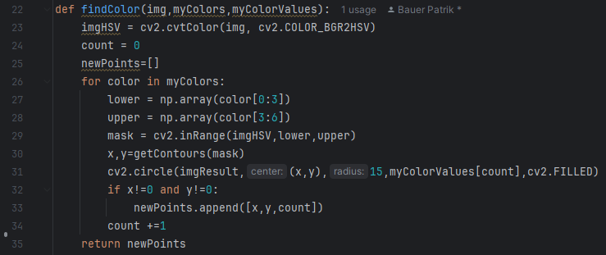
IV./2. A kód felépítése: Virtual Paint
findColor: egy képből az előre mewgadott színek alapján azonosít bizonyos pontokat, majd visszaadja
az eredeti képet HSV színtérbe konvertálja
a for ciklus végigmegy a listán és megadja a szín alsó és felső határát
mask: egy bináris maszk, melyben a megadott pixelek fehérek, a többi fekete
getContours: legnagyobb kontúr középpontját keresi
rajzol egy 15 pixeles kört
ha x és y nem nulla, akkor az új pontok listájához adja
visszaadja a pontokat

Slide 13
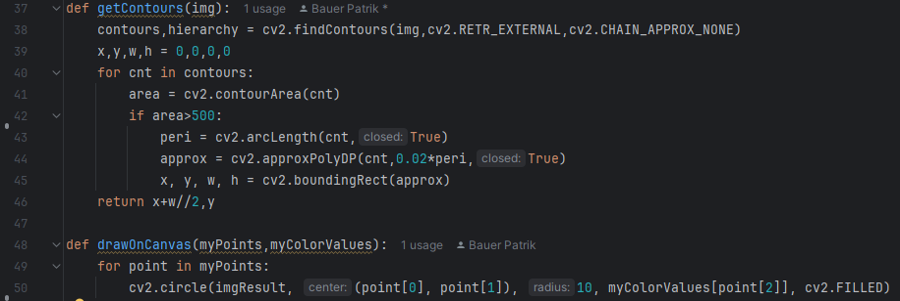
IV./2. A kód felépítése: Virtual Paint
megtalálja az objektumot a képen, csak a külső kontúrokat veszi figyelembe
a for ciklus végigmegy a kontúrokon, majd kiszámítja a területét
csak az 500 pixelnél nagyobbakat veszi figyelembe
meghatározza a kontúr köré illeszkedő téglalapot, kiolvas 4 értéket
visszaadja a téglalap középpontját
az előzőleg talált pontokat kirajzolja egy képre
10 pixeles köröket rajzol, a megfelelő szín alapján színezi

Slide 14
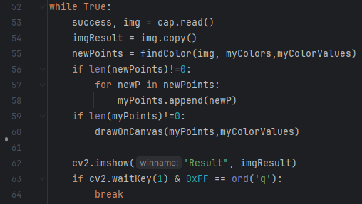
IV./2. A kód felépítése: Virtual Paint
végtelen while ciklus, mely folyamatosan beolvassa a kamera képét, feldolgozza azt és megjeleníti a végeredményt
findColor: megkeresi az előre beállított színeket a képen, meghatározza a koordinátákat
ha van új pont, akkor hozzáadja a myPoints listához
ha van pont, akkor megjeleníti
az aktuális képet megjeleníti egy ablakban
figyeli a q lenyomását, lenyomásra kilép

Slide 15
V./2. A kód tesztelése: Virtual Paint
Tesztelési lehetőségek:
tesztelés különböző színekkel

Slide 16
VI./2. A program bemutatása: Virtual Paint

Slide 17
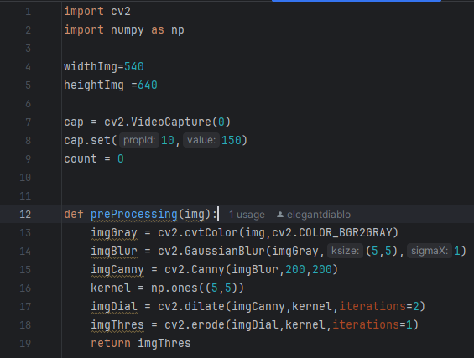
IV./3. A kód felépítése: Document Scanner
cv2, np: gépi látáshoz, számításokra használt csomagok
cv2.VideoCapture: a cv2 egyik metódusa ami beolvassa a kamera képét a cap változóba
preProcessing: különböző szűrőket, transzformációkat alkalmaz a képen
szürkeárnyalat, elmosás, él detektálás, él kiemelés, él finomítás
visszaadja a feldolgozott képet

Slide 18
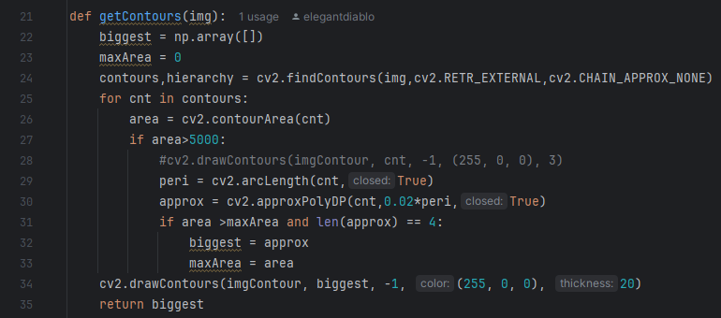
IV./3. A kód felépítése: Document Scanner
egy képen keresi a kontúrokat és a kiválasztja a legnagyobb, négyszög alakú objektumot
megkeresi a külső kontúrokat
csak az 5000 pixelnél nagyobbakat vizsgálja, kiszámolja a kerületüket, egyszerűsíti az alakzatot
ha nagyobb, mint a korábbi négyszög alakú, akkor tárolja
kirajzolja a megadott színnel
visszaadja a koordinátáit

Slide 19
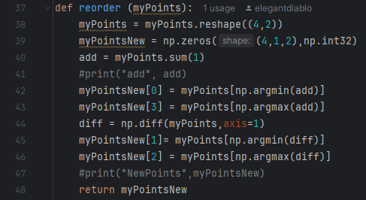
IV./3. A kód felépítése: Document Scanner
4 pontot tartalmazó koordinátahalmazt rendez logikus sorrendbe
célja: bal felső, jobb felső, bal alsó, jobb alsó sorrendbe állítani a pontokat
visszaadja a koordinátákat

Slide 20
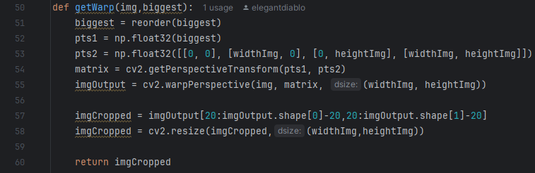
IV./3. A kód felépítése: Document Scanner
egy képből perspektíva transzformációval létrehoz egy egyenes nézetű verziót
logikai sorrendbe állítja a 4 sarokpontot
új célpont koordinátákkal téglalapba illeszti a képet
mátrix egyenes nézetűvé alakítja a torzított képet
levág a szélekről 20 pixelt
átméretezi a korábban megadott méretűre
visszaadja a kiegyenesített képet

Slide 21
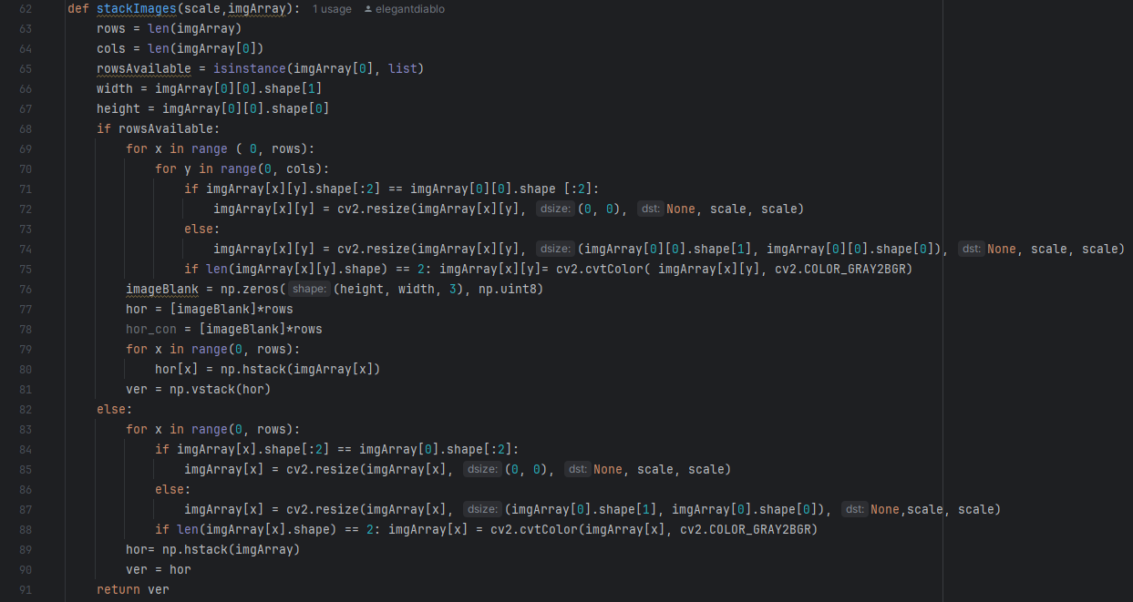
IV./3. A kód felépítése: Document Scanner
képek egymás mellé vagy alá helyezésére szolgáló függvény
méretarányosan átrendezi a képeket és egyetlen képként rendezi

Slide 22
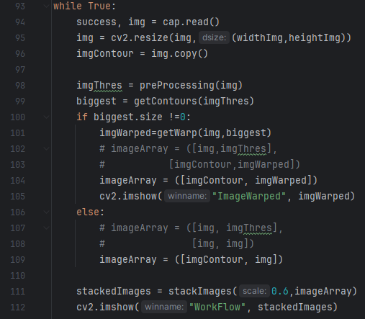
IV./3. A kód felépítése: Document Scanner
valós idejű képfeldolgozási folyamatot hajt végre
átméretez a megadott méretre
másolatot készít
előfeldolgozás
a legnagyobb kontúr keresése
perspektívakorrekció
képek összeállítása
megjelenítés

Slide 23
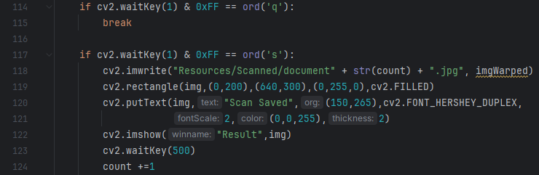
IV./3. A kód felépítése: Document Scanner
q lenyomásra leáll program és kilép a ciklusból
s lenyomásra elmenti a képet
megjelenít egy zöld téglalapot, megjelenik a “Scan Saved” felirat, megmutatja a mentett képet egy külön ablakban

Slide 24
V./3. A kód tesztelése: Document Scanner
Tesztelési lehetőségek:
dokumentum beolvasás
dokumentum beolvasás fejjel lefelé
dokumentum beolvasás tükrözve
dokumentum beolvasás elforgatva

Slide 25
VI./3. A program bemutatása: Document Scanner

Slide 26
Köszönjük a figyelmet!

